Slide 1
台北市召會 中學生中幹成全訓練
蒙恩交通

Slide 2
倪柝聲弟兄關於少年信徒的帶領
｢少年人一得救，我們就該帶領他們學習顧到生命的感覺、生命的交通、對付良心、對付事情、徹底奉獻、絕對順服等等的功課。｣
｢我們必須幫助並帶領少年信徒研讀聖經，要他們在少年的時候，就在聖經的真道上受到深造。｣
｢我們更該帶領少年信徒在福音上彀熱心，對福音有彀好的態度。他們對福音的心，必須如火如荼，他們對福音的態度，必須似瘋似狂。 ｣
摘自倪柝聲文集第三輯第十冊
福音的態度
聖經的知識
生命的學識

Slide 3
訓練內容
時間
2014.07.08- 07.11
地點
台北市召會忠義會所
參訓人數
120位中學聖徒
26位服事者
訓練內容
正常基督徒生活的實行
用生命的路傳揚福音

Slide 4
正常基督徒生活的實行--讀經
1. 關於聖經的啟示與建立讀經的習慣
2. 禱讀主話操練與實行
3. 聖經之旅的使用方式
4. 使用聖經之旅撰寫申言稿

Slide 5
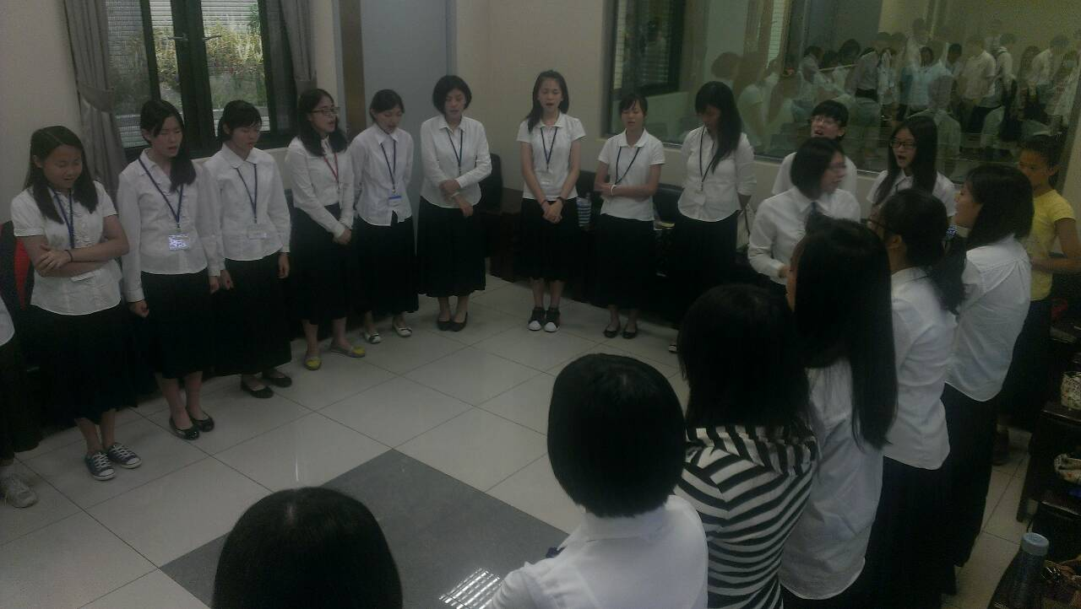
正常基督徒生活的實行—禱告
1.禱告的意義
2.禱告生活的建立
3.有分各會所禱告聚會的負擔

Slide 6
正常基督徒生活的實行—聚會
分高中與國中組實際模擬主日聚會，並有服事者在旁適時給予幫助
模擬福音聚會，服事者擔任福音朋友，於會後提醒需改善之處

Slide 7
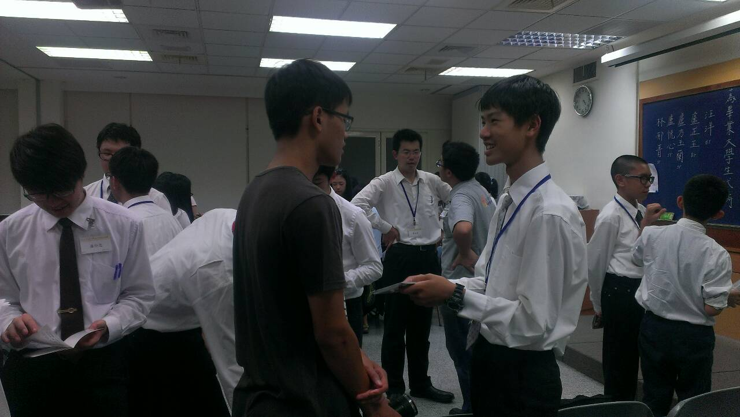
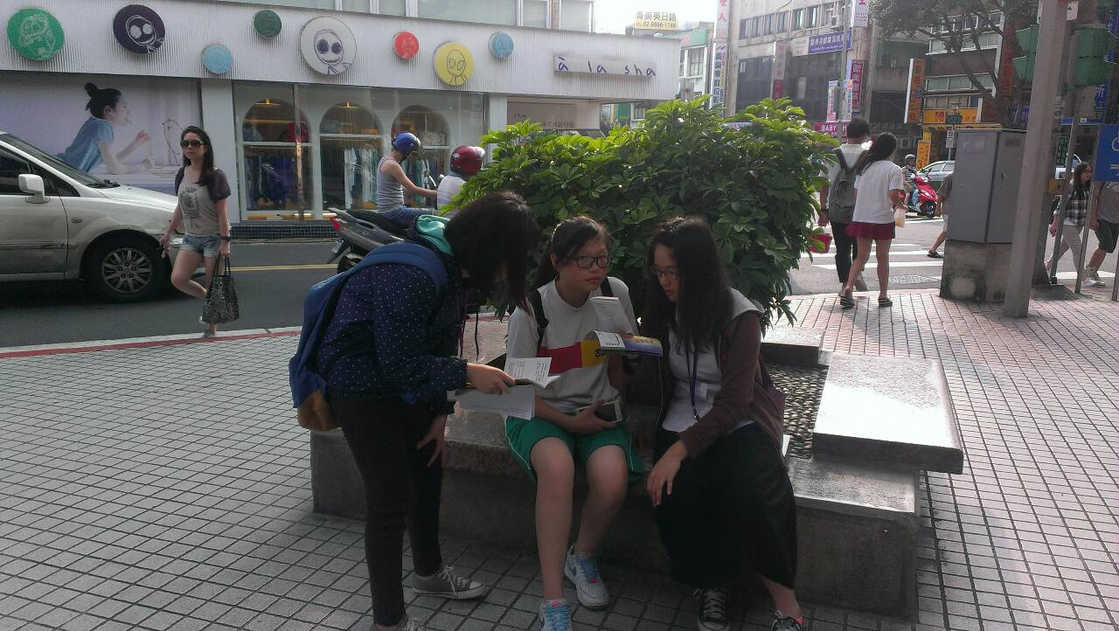
用生命的路傳揚福音
訓練參訓學生使用 人生的奧秘、彼此對說
將參訓學生分為四隊，至台北北區四個會所（H11、H12、H14、H37）傳福音

Slide 8
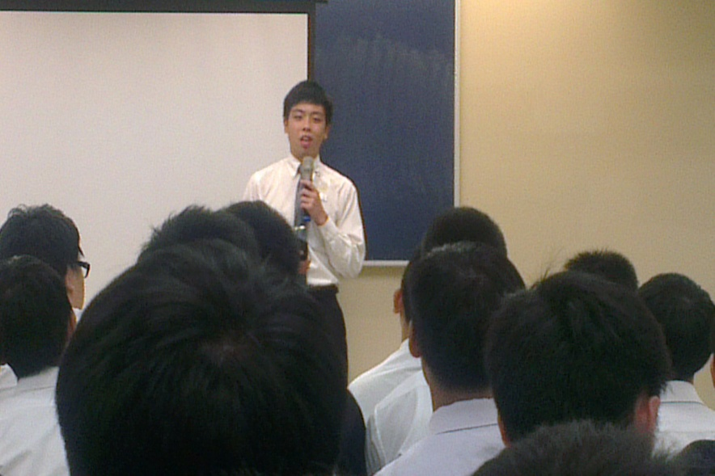
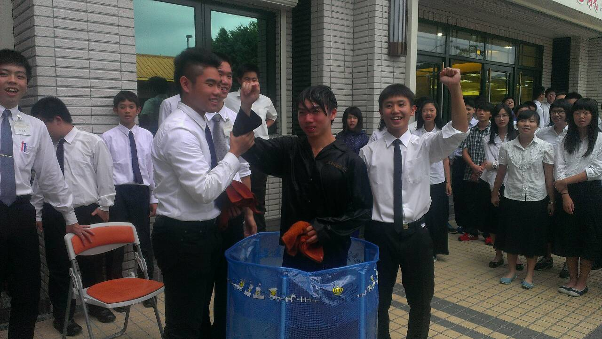
用生命的路傳揚福音
7/11（週五）舉辦福音聚會，邀約朋友達32位
受浸累計人數：15人（福音聚會12人，週間傳福音3人）

Slide 9
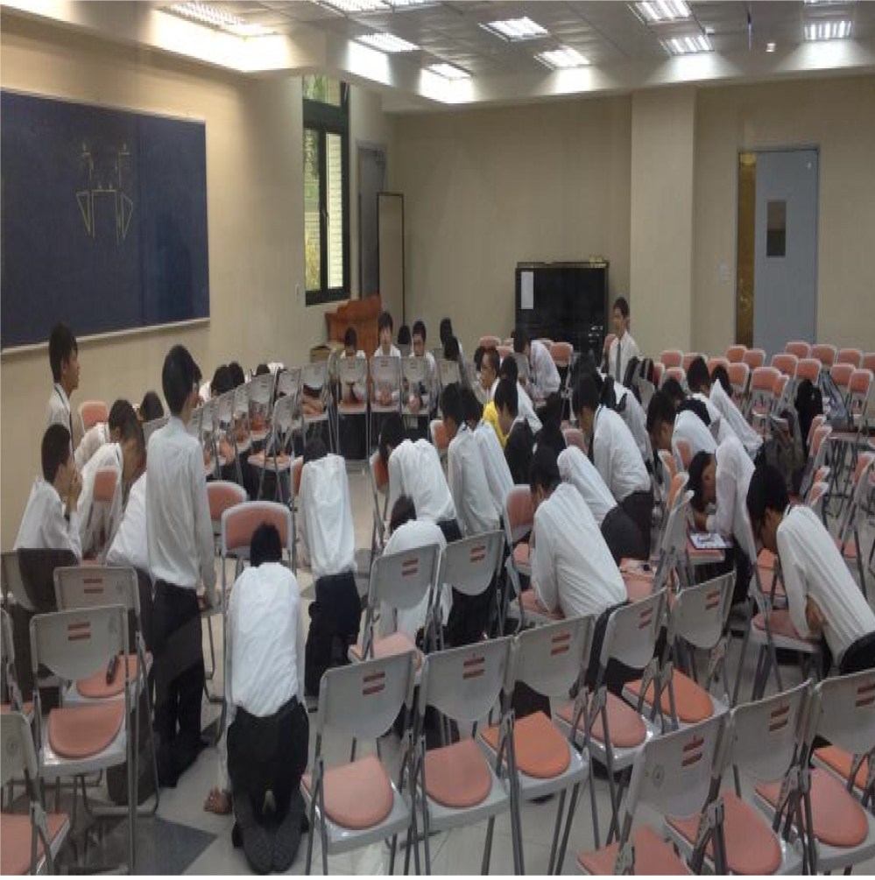
具體蒙恩–關於基督徒生活的實行
在禱告、讀經與聚會上 具體實行
讀經—操練每天研讀一章新約聖經、並用聖經之旅撰寫申言稿
禱告—建立與主個人禱告的生活，並參加會所禱告聚會
聚會—學習在聚會中禱告、提詩歌、申言供應基督

Slide 10
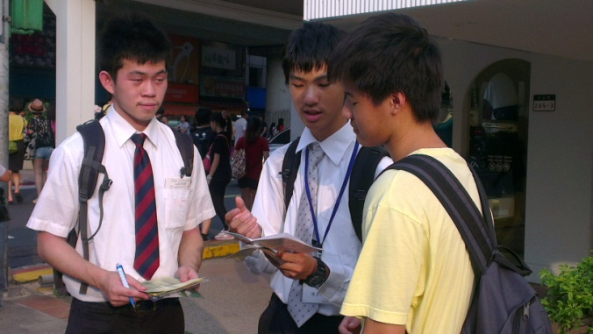
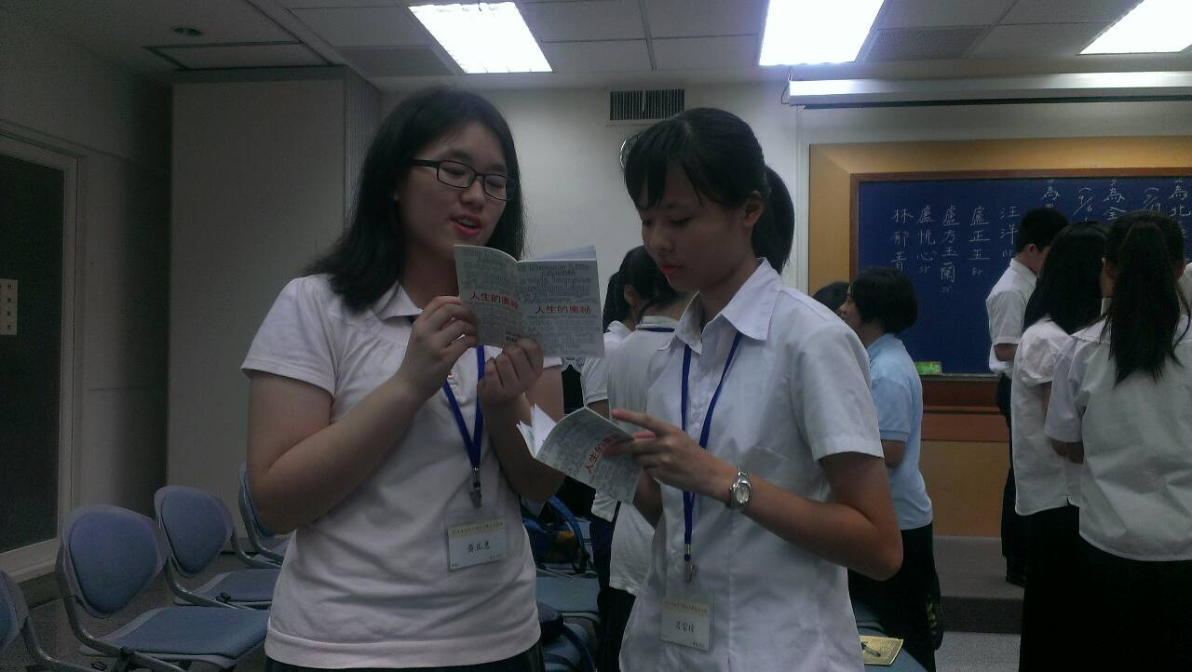
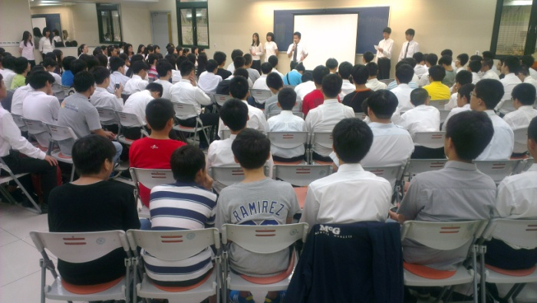
具體蒙恩—關於用生命的路傳福音
操練用人生的奧秘傳揚福音
操練撰寫蒙恩見證、並向人作見證
操練舉辦福音聚會，帶人得救

